Slide 1
FUNDAMENTA DUPLÁZÓ BÓNUSZ AKCIÓ

Slide 2
DUPLÁZÓ BÓNUSZ AKCIÓ
Akár 72.000 Ft bónusz minden új lakásszámlát nyitó ügyfelünknek!
2013. június 20. – augusztus 15.
*Társasházak esetén akár 324.000 Ft bónusz

Slide 3
DUPLÁZÓ BÓNUSZ AKCIÓ
Az első megtakarítási évet követően
a ténylegesen jóváírt állami támogatásnak megfelelő összeget bónuszként előjegyezzük, és
kiutaláskor a teljes megtakarítást ezen összeggel megemeljük!

Slide 4
DUPLÁZÓ BÓNUSZ AKCIÓ
Mely lakásszámlák vesznek részt az akcióban?
Újonnan megkötött, legalább 8 év megtakarítási idejű lakásszámlák, tarifától függetlenül
Minimális havi megtakarítás: 10.000 Ft
Az akcióra a dolgozói kedvezményes kötések is jogosultak!

Slide 5
DUPLÁZÓ BÓNUSZ AKCIÓ
Mely lakásszámlák NEM jogosultak a kedvezményre?
megosztással újonnan létrejött lakásszámlák
kombi és infra szerződésekbe zárolt lakásszámlák
ÁK mellé zárolt lakásszámlák

Slide 6
DUPLÁZÓ BÓNUSZ AKCIÓ
A kedvezmény mértéke és jóváírási módja:
Az első megtakarítási évet követően a MÁK által ténylegesen jóváírt állami támogatásnak megfelelő összeg
A megtakarítási idő alatt elkülönítve tartjuk nyilván, és nem könyveljük le a lakásszámlán
Az elhatárolt összegre további kamat (kamatos kamat) és állami támogatás nem jár

Slide 7
DUPLÁZÓ BÓNUSZ AKCIÓ
Feltételek:
a lakásszámla Ajánlat az akciós időszakban kerül aláírásra
legalább 8 éves megtakarítási idejű
minimum 8 év letelte után kiutalásba kerül és ki is utalódik

Slide 8
DUPLÁZÓ BÓNUSZ AKCIÓ
Kiutalás, folyósítás, elszámolás:
A szerződés visszaigazolásban feltüntetjük, hogy az Ügyfél akcióban igényelte a lakásszámlát
A számlakivonatokon szerepeltetjük a teljes akciós jóváírás összegét
Kiutaláskor jóváírjuk a számlán, ezzel csökken az LK összege, amiről az ügyfelet tájékoztatjuk
Mivel a jóváírás az SZÖ része, így lakáscélt kell igazolni az összegre vonatkozóan

Slide 9
DUPLÁZÓ BÓNUSZ AKCIÓ
Elveszti az ügyfél a kedvezményt, ha:
ÁK-t, AÁK-t vesz fel a lakásszámlára
a lakásszámla a megtakarítási időszak alatt bármikor kombi szerződéssé alakul
tarifát módosít akciós tarifán kívülire
kedvezményre jogosultság feltételei nem teljesülnek
Notes:
Nullás AÁK is

Slide 10
DUPLÁZÓ BÓNUSZ AKCIÓ
Figyelj! A lakásszámla az akcióra csak akkor jogosult, ha az ajánlat:
Az akciós időszakban kerül aláírásra:
2013. június 20. – augusztus 15.
A megadott határidőig leadásra, illetve javításra kerül
Az akciós ajánlat beérkezésének határideje FLK-hoz: 2013.08.30.
Az akciós időszakban kötött hibás, majd javított ajánlatok beérkezésének határideje FLK-hoz: 2013.09.20.

Slide 11
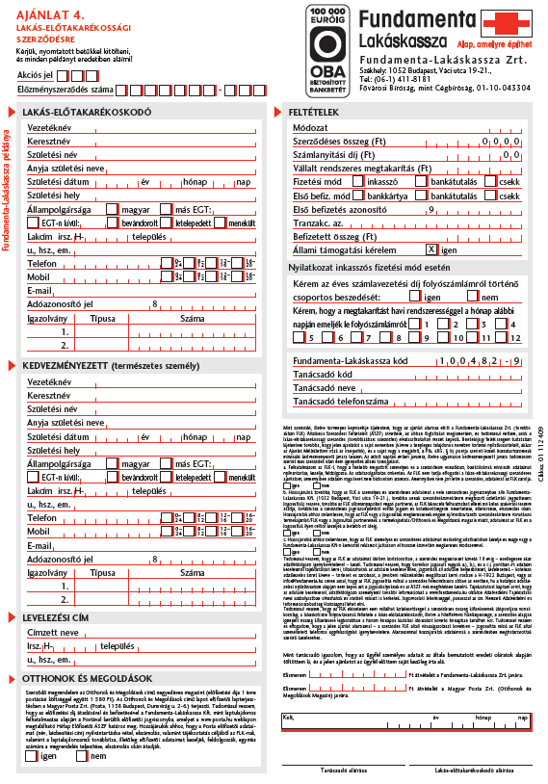
DUPLÁZÓ BÓNUSZ AKCIÓ
Az akciós időszakban automatikusan, külön igénylés nélkül minden lakásszámla jogosult a kedvezményre
Amennyiben az ügyfél mégsem él a lehetőséggel, ezt az ajánlaton kell jelölni az akciós jel mezőben: NKB (azaz nem kér bónuszt) kóddal.

Slide 12
DUPLÁZÓ BÓNUSZ AKCIÓ
„Nyissa meg most lakásszámláját,
most 72.000 Ft-ot
pluszban adunk Önnek!”
Notes:
Ügyfélkommunikáció

Slide 13
Megállapodás

